Slide 1
Микола Гоголь

Slide 2
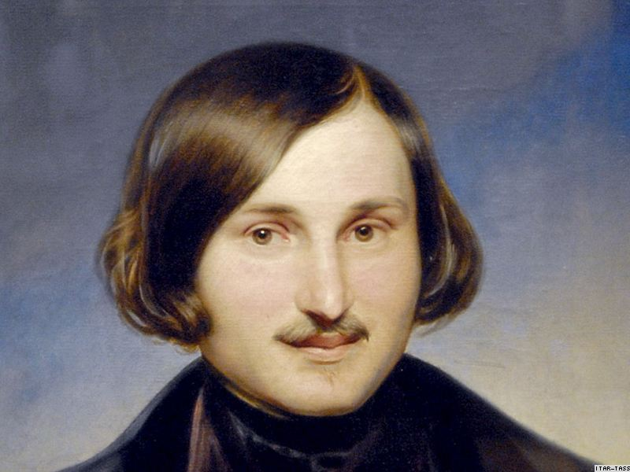

Slide 3
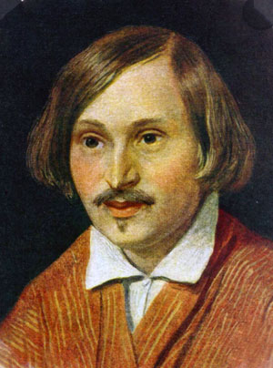
«У кожному слові безодня простору, кожне слово неосяжне»
— Микола Гоголь

Slide 4
Микола Гоголь — не тільки геніальний письменник, а й надзвичайно цікава людина. Народився Гоголь 1 квітня 1809 року в Великих Сорочинцях Полтавської губернії. Його батько був поміщиком, що виховував семеро дітей.

Slide 5
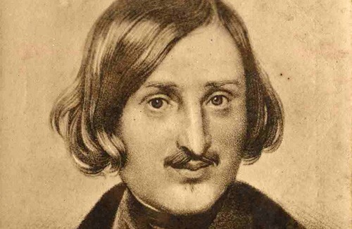

Slide 6
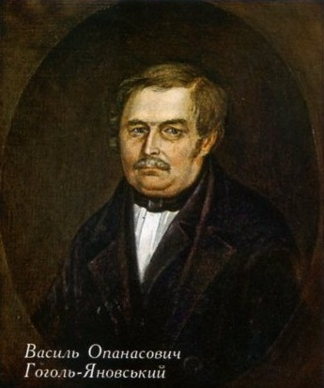
Батько Гоголя - Василь Опанасович Яновський-Гоголь, служив при Малоруському поштамті, звідки звільнився в чині колезького асесора. Служив секретарем у далекого родича, колишнього міністра, повітового представника дворянства, Трощинського. Василь Опанасович любив мистецтво, сам писав вірші і комедії українською мовою.

Slide 7
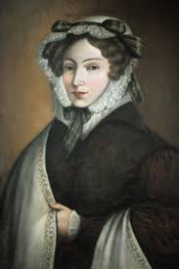
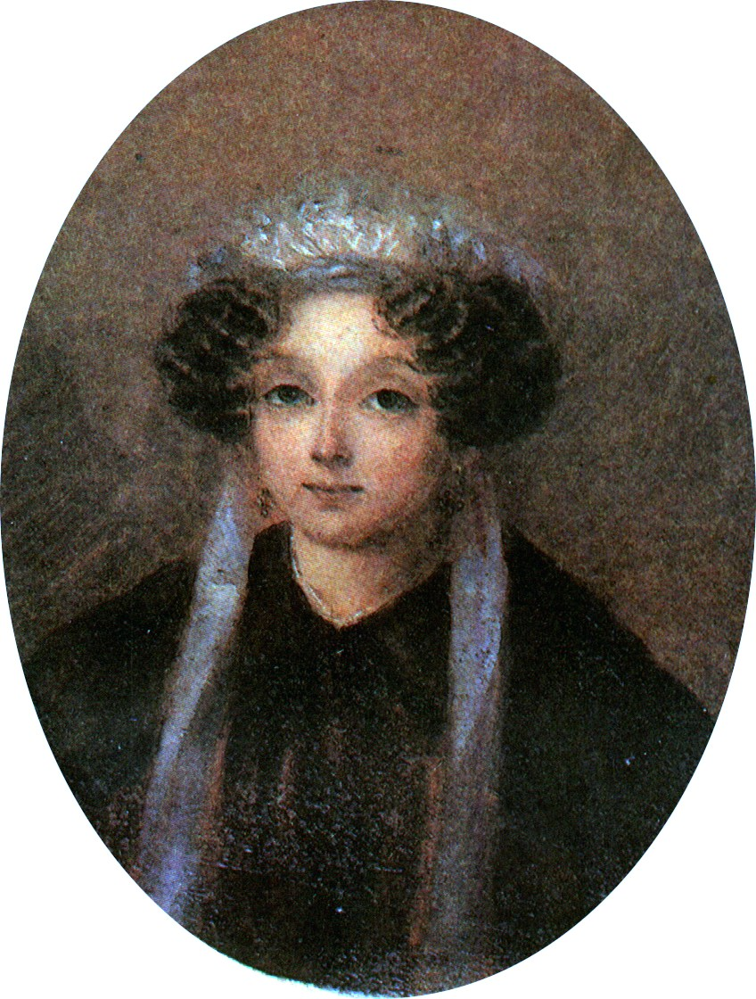
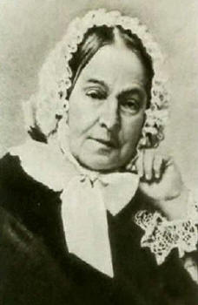
Мати Гоголя, Марія Іванівна, уроджена Косяровська, була, за переказами, першою красунею на Полтавщині. Походила з родини поміщиків. Заміж на Яновського-Гоголя вийшла в 14 років, народила шестеро дітей.

Slide 8
«Стражданнями і горем визначено нам добувати крупиці мудрості, яку не можна купити в книгах»
— Микола Гоголь

Slide 9
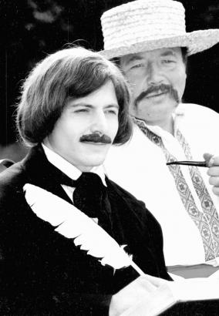
Гоголь закінчив гімназію міста Ніжина, де вивчав живопис, брав участь у театральних постановках, пробував писати власні твори. У 1828 році він перебрався до Петербурга.

Slide 10
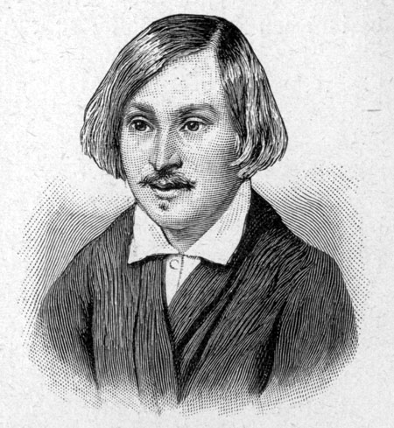
У 1829 році там було опубліковано перший твір Миколи Гоголя «Ганц Кюхельгартен», проте автор підписав його псевдонімом В.Алова. Його дебют виявився невдалим, критики насміхалися над твором, тому Гоголь виїхав до Німеччини.

Slide 11
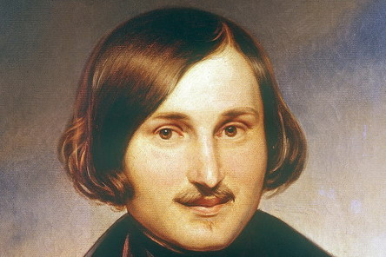

Slide 12
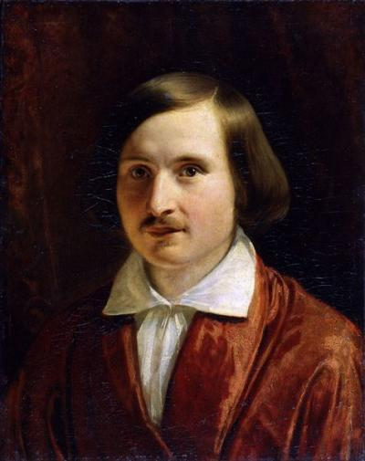
По поверненню він потрапив на службу до Міністерства внутрішніх справ. Тут він отримав досвід роботи чиновником, який потім використовує при написанні своїх творів.

Slide 13
«Якщо у росіян залишиться тільки один хутір, то і тоді Росія відродиться»
— Микола Гоголь

Slide 14
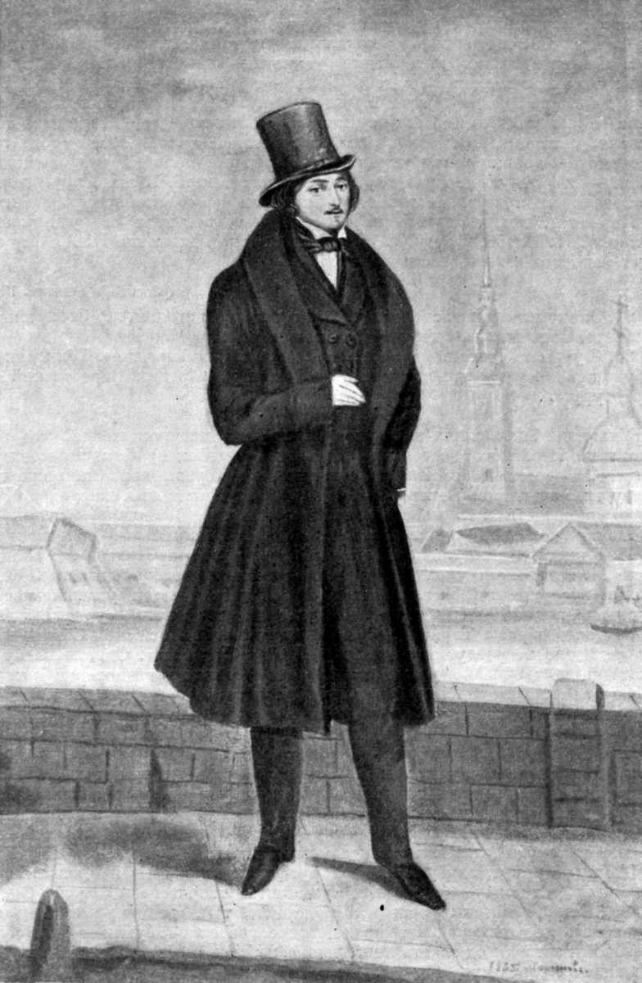

Slide 15
У 1832 році були опубліковані «Вечори на хуторі біля Диканьки», після яких Гоголь став відомим письменником. Його статус закріпили «Ревізор» і «Мертві душі». Передчуваючи близьку смерть, Микола

Slide 16
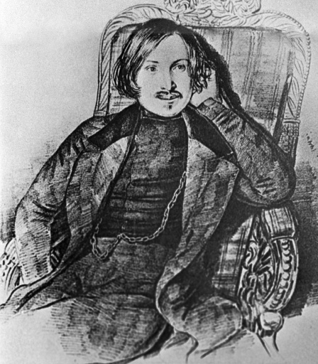

Slide 17
Гоголь спалив 2 том «Мертвих душ», який ніхто так і не побачив. 19 лютого він висповідався і 4 березня 1852 помер. Навколо смерті Миколи Гоголя ходило багато чуток. Існує версія, що Гоголь був похований заживо, оскільки перебував у стані літургійного сну.

Slide 18
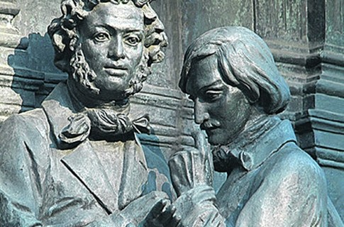

Slide 19
«Бути у світі й нічим не позначити свого існування — це здається мені жахливим»
— Микола Гоголь

Slide 20
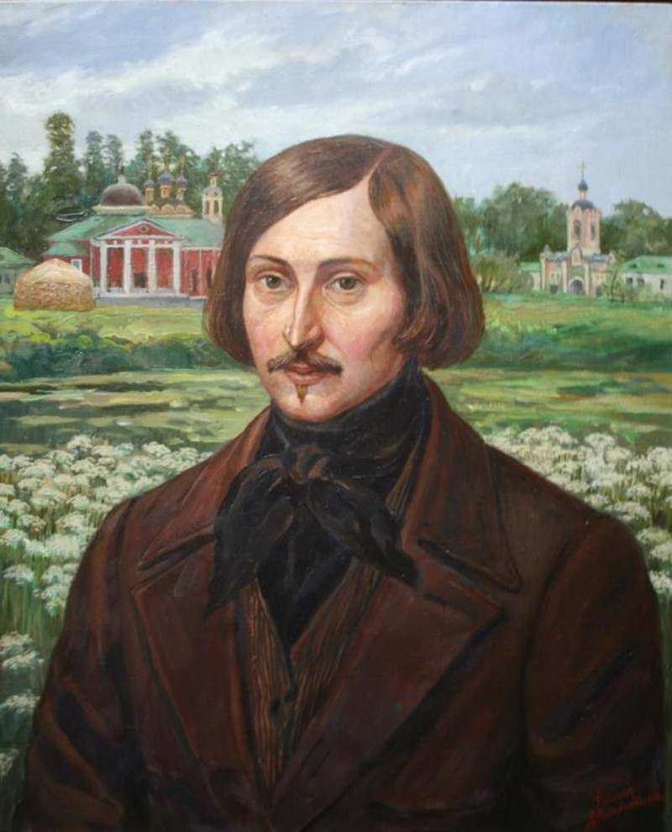

Slide 21
Дякую за увагу !!

